Slide 1

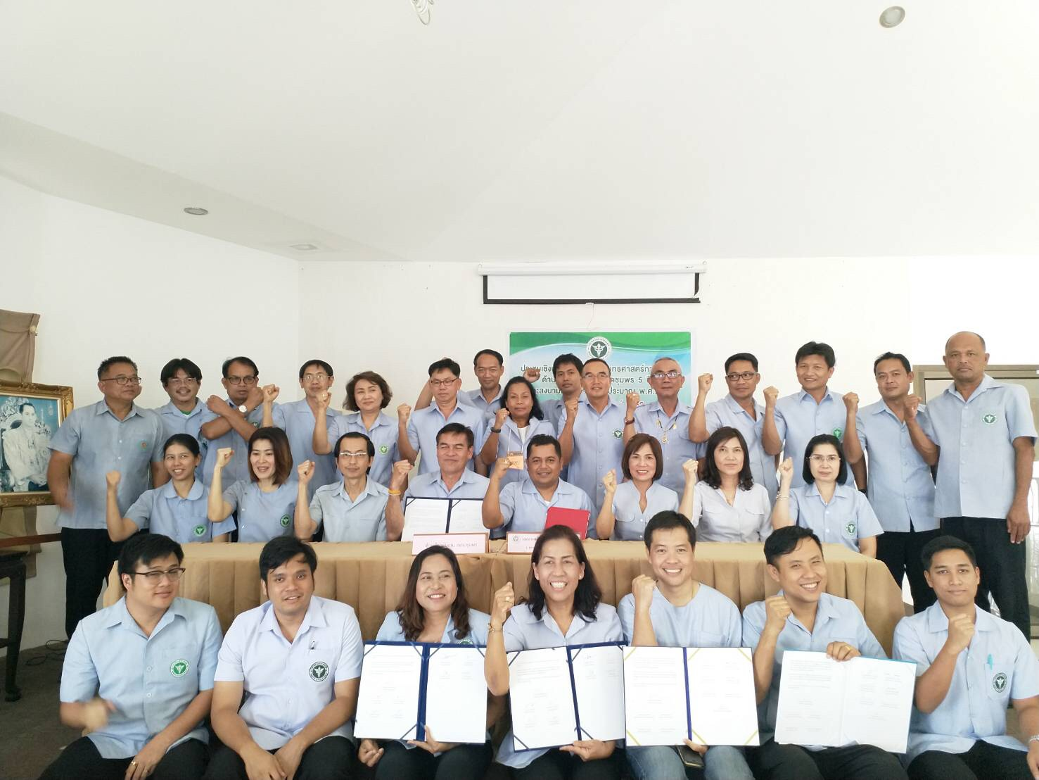
การดำเนินงานพัฒนาสาธารณสุข
ถ่ายทอดนโยบาย และทำ MOU ปี 2562
ระหว่าง
นายแพทย์สาธารณสุขจังหวัดชุมพร และ ผู้อำนวยการโรงพยาบาลชุมชน สาธารณสุขอำเภอ หัวหน้ากลุ่มงาน
วันที่ 5- 6 กุมภาพันธ์ 2562
สำนักงานสาธารณสุขจังหวัดชุมพร วิสัยทัศน์ “องค์กรหลักด้านสุขภาพ ที่รวมพลังสังคม สู่ชุมพรเมืองสุขภาวะ”

